Slide 1
Декартовы координаты на плоскости
ЗАНЯТИЕ 3.
Уравнение окружности
Малышкина Т.Н. МОУ «Кокуйская СОШ № 1»

Slide 2
Теория
Уравнение окружности
Малышкина Т.Н. МОУ «Кокуйская СОШ № 1»

Slide 3
Уравнение фигуры
Уравнением фигуры в декартовых координатах на плоскости называется уравнение с двумя неизвестными x и y, которому удовлетворяют координаты любой точки фигуры.

Slide 4
Выведем уравнение окружности

Slide 5
Выведем уравнение окружности

Slide 6
Выведем уравнение окружности

Slide 7
Выведем уравнение окружности

Slide 8
Выведем уравнение окружности

Slide 9
Выведем уравнение окружности

Slide 10
Выведем уравнение окружности

Slide 11
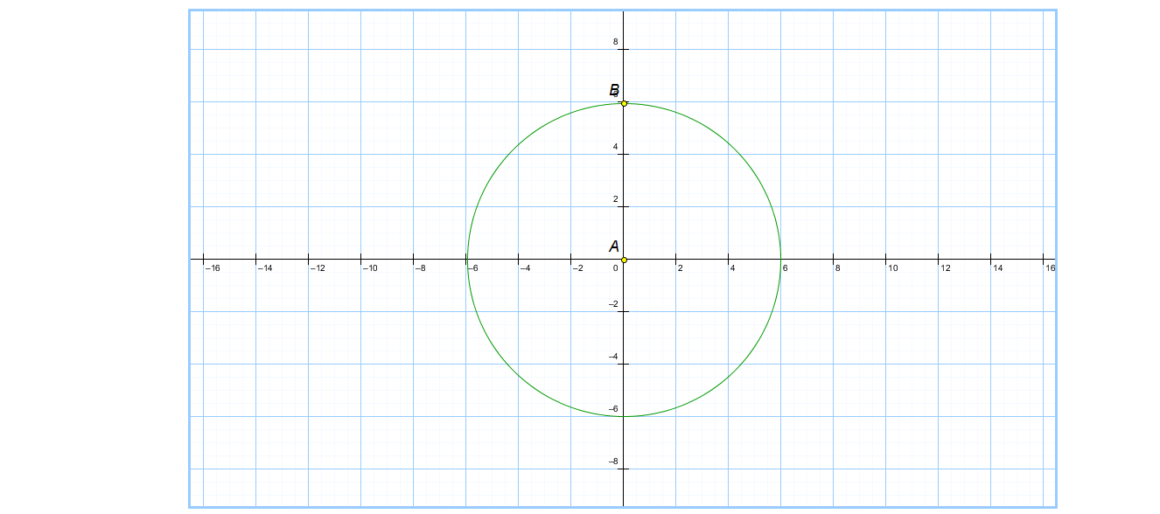
Выведем уравнение окружности

Slide 12
Решение задач
Урок 3. Уравнение окружности
Малышкина Т.Н. МОУ «Кокуйская СОШ № 1»

Slide 13
Какие из точек (1;2), (3;4), (-4;3), (0;5), (5;-1) лежат на окружности х²+у²=25,
(1;2) 1²+2² ≠ 25
(3;4) 3²+4²=25
(-4;3) (-4)²+3²=25
(0;5) 0²+5²=25
(5;-1) 5²+(-1)² ≠ 25

Slide 14
Даны точки А (2;0) и В (-2;6). Составьте уравнение окружности, диаметром которой является отрезок АВ.
Центр данной окружности – середина АВ (0;3)
Радиус данной окружности ½ АВ, АВ²=(2-(-2))²+(0-6)²=16+36=52
АВ=
Тогда R=
Уравнение окружности х²+(у-3)²=13

Slide 15
Найдите координаты центра и длину радиуса окружности, которая задана уравнением
(х-4)²+(у-2)²=9
(х+3)²+(у-5)²=49
(х-1)²+(у+6)²=36
(х-7)²+(у+1)²=15
.
(4;2) R=3
(-3;5) R=7
(1;-6) R=6
(7;-1) R=

Slide 16
Спасибо за внимание.
Домашнее задание п. 74 в РТ

